Slide 1
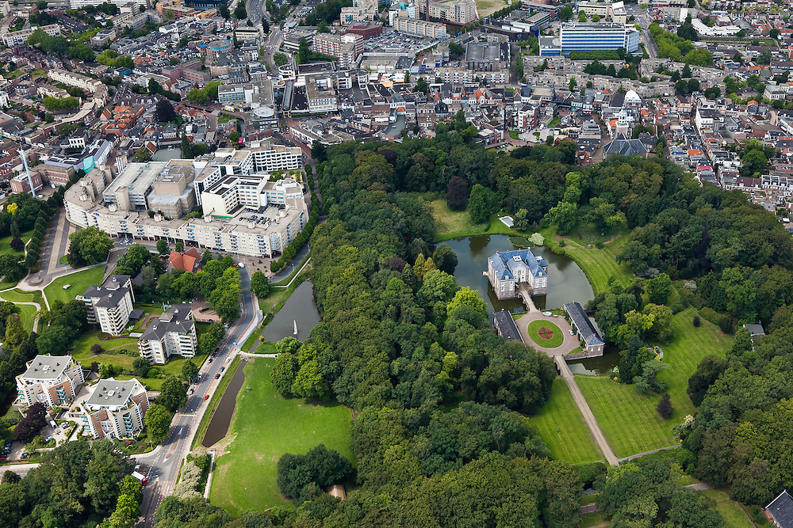
Begroting gemeente Almelo 2026
ChristenUnie Almelo
1e termijn

Slide 2
Almelo in beweging !
Zwembad als mijlpaal voor gezondheid en ontmoeting
Fiets parkeren: investeren in een beweegvriendelijke stad
Oproep tot transparantie in projectfinanciering van bijvoorbeeld valpreventie

Slide 3

Richting geven aan groei
-Armoede aanpak prioriteit.
-Versnippering van projecten in het sociaal domein.
-Pleidooi voor samenhangend doelgericht beleid
-Pilots worden geëvalueerde en verbeterd bij doorgang.

Slide 4
Jeugdzorg
-Mentale druk onder jongeren neemt toe
-Jongeren werkers op middelbare scholen is preventie
-Actieve rol samenwerkingsverband VO. Meer geld nodig.
- Motie: Kansrijke doorstart alleenstaande ouders, opvoedondersteuning en netwerk bieden.

Slide 5
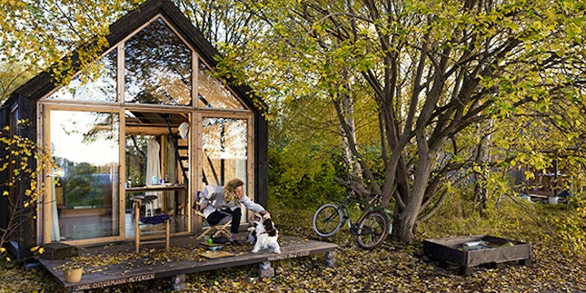
Wonen
-Starterswoningen voor jongeren.
-Bouwen naar behoefte
-Woningcorporaties zetten zich in voor sociale huur
van Onbekende auteur is gelicentieerd ondeC BY-NC-ND

Slide 6
Bloeiende binnenstad Out of the box!
Binnenstad is beleving
Muziek uit boxjes
Kunst in de stad
Festivals
Duidelijke bewegwijzering
Veilige binnenstad
Boa’s
Luisteren naar ondernemers
Circulaire economie en deelplatvorms, 2e hands kleding en kringloopwinkels

Slide 7

Onderwijs en identiteit
- Identiteit PO en VO onder druk door fusie’s in de uitvoering
-Waardering voor scholen met eigen karakter.
-Behoud van Identiteit

Slide 8
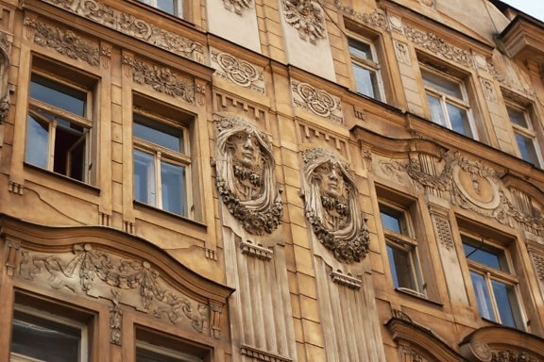
Erfgoed en visie religieuze gebouwen & gemeenschappen
-Gevels en cultureel erfgoed behouden
- Kerken hergebruiken met behoud van identiteit.

Slide 9
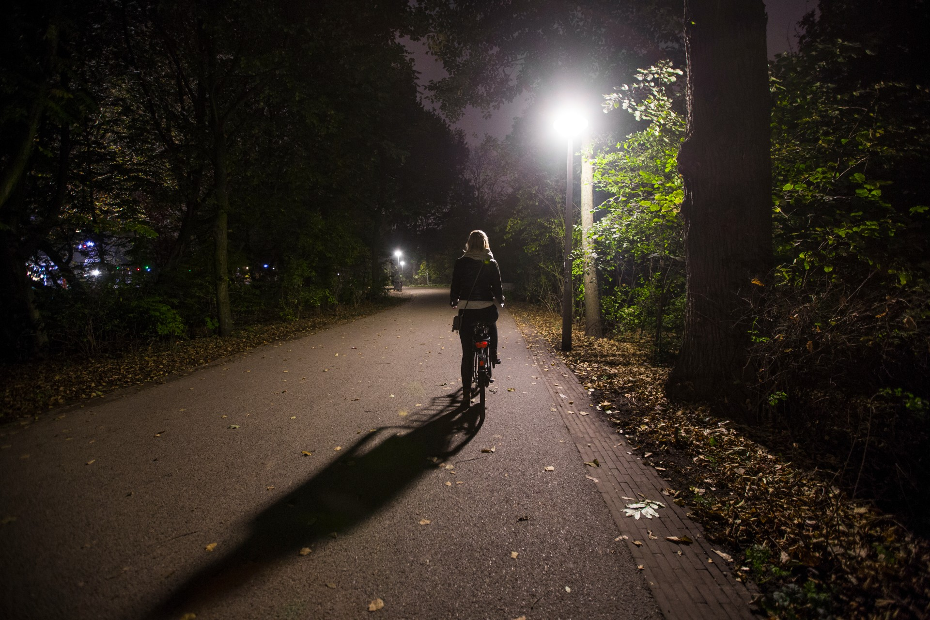
Toegankelijk en groen fysiek domein
- Motie: Verlichting op F35 plaatsen voor de veiligheid
-inclusieve speeltuinen in de binnenstad
-nieuwe bomen planten

Slide 10
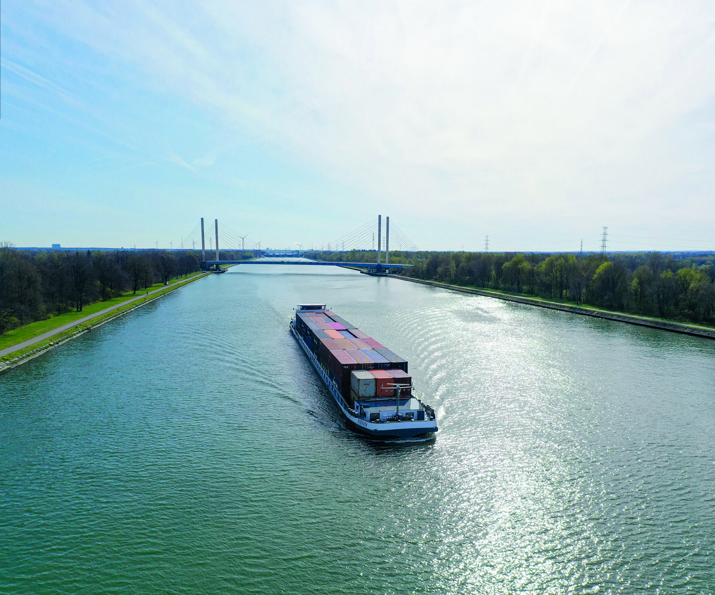
Almelo water en havenstad
-Havencapaciteit wordt vergroot
-Vaarroutes moeten verdiept worden voor grote vrachtschepen daarmee kansen benutten voor duurzaam vervoer over water.

Slide 11

Veilige stad voor iedereen
-Vrouwenopvang is toegankelijke voorziening
- Illegale prostitutie stoppen
- Veilig thuis en op straat
- Uitbuiting tegengaan
- Meer boa’s
- Alcohol en drugsverslaving preventie op VO
- Bestrijding digitale criminaliteit
- Cybersecurity is op peil.
Deze foto van Onbekende auteur is gelicentieerd onder CC BY

Slide 12
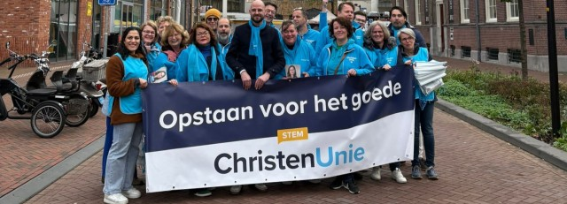
Opstaan voor het goede!

